Slide 1
Bohr
Par Enriké Lorenzano Pouliot

Slide 2
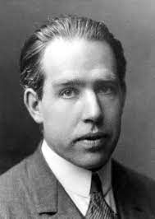
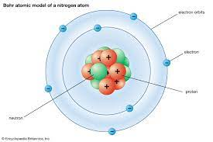

nom complet: Niels Henrik Bhor
nationalité: Danemark
Periode de temps: 1885 à 1962
Découverte: Orbitale

